Slide 1
u6

Slide 2
Viaje virtual a dos ciudades: Sevilla y Bogotá
Libro pg. 17 ej. 1A
Creo que la foto número 1 es … porque ..
1. Sevilla (Plaza de España)
2. Bogotá
3. Bogotá (casa en el barrio de la Candelaria)
4. Bogotá
5. Sevilla (Feria de Abril)
6. Sevilla (detalle de una casa del barrio de Santa Cruz)

Slide 3
Libro pg. 17 ej. 1b
Sevilla
– Es la capital de Andalucía
– está en el sur del país
– tiene 700.000 habitantes
– está al lado del Guadalquivir
– es famosa por la Semana Santa y la Feria de Abril
– tiene muchos monumentos de la época árabe
– tiene una catedral famosa
Bogotá
– es la capital de Colombia
– está en el centro del país
– tiene 6,8 millones de habitantes
– está en la montaña, en los Andes
– tiene muchos monumentos de la época colonial
– tiene una catedral famosa
Identificación = ser
Es la capital de Andalucía
Es la capital de Colombia
Situación = estar
Está en el sur del país
Está en el centro del país
Está en la montaña
Está al lado del río
Posesión = tener
Tiene 700.000 habitantes
Tiene muchos monumentos de la época árabe
Tiene una catedral famosa

Slide 4
Libro pg. 18 ej. 2a
Comer comida típica: en el Barrio de Santa Cruz (en la Bodega “Santa Cruz”);
dulces típicos en las confiterías “Ochoa” y “La Campana”;
cenar en el restaurante “Casa Manolo”.
Escuchar música:
en el teatro Lope de Vega.
Descansar: en los jardines del Alcázar.
Ver cuadros famosos: en el Museo de Bellas Artes.
Comprar productos tradicionales:
en la calle Sierpes, en la zona peatonal
Ver toda la ciudad:
desde la Giralda.
Libro pg. 18 ej. 2b
Monumentos: la catedral,
la Giralda,
la torre,
La mezquita, el Alcázar,
el palacio,
el museo,
el teatro.
Actividades:
pasear,
desayunar,
visitar,
subir,
descansar,
comer,
ir de compras,
cenar.
Gastronomía:
el café, el bar,
elrestaurante,
la bodega, la comida, la confitería,
El dulce
Partes de la ciudad: el centro histórico, el jardín,
El barrio, la calle,
la zona peatonal,
la tienda, el río.

Slide 5
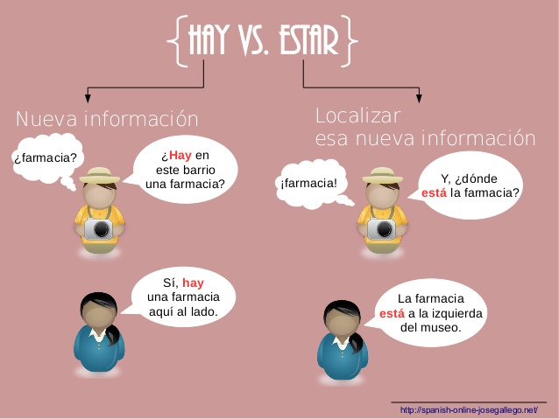
Libro pg. 19 ej. 3a
hay
hay una vista fantástica
hay muchos bares y restaurantes
hay tiendas que venden productos de cerámica
hay también dos confiterías
hay cuadros de pintores famosos
hay un concierto de guitarra flamenca
está/n
Aquí está la tumba de Cristóbal Colón.
Cerca de la Giralda está la Bodega “Santa Cruz”.
En la calle San Jorge está el restaurante “Casa Manolo”.

Slide 6
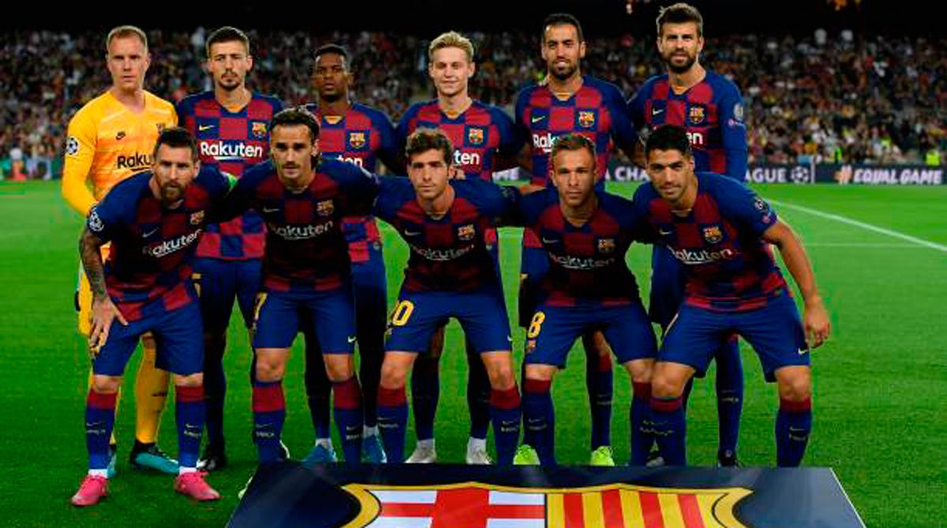
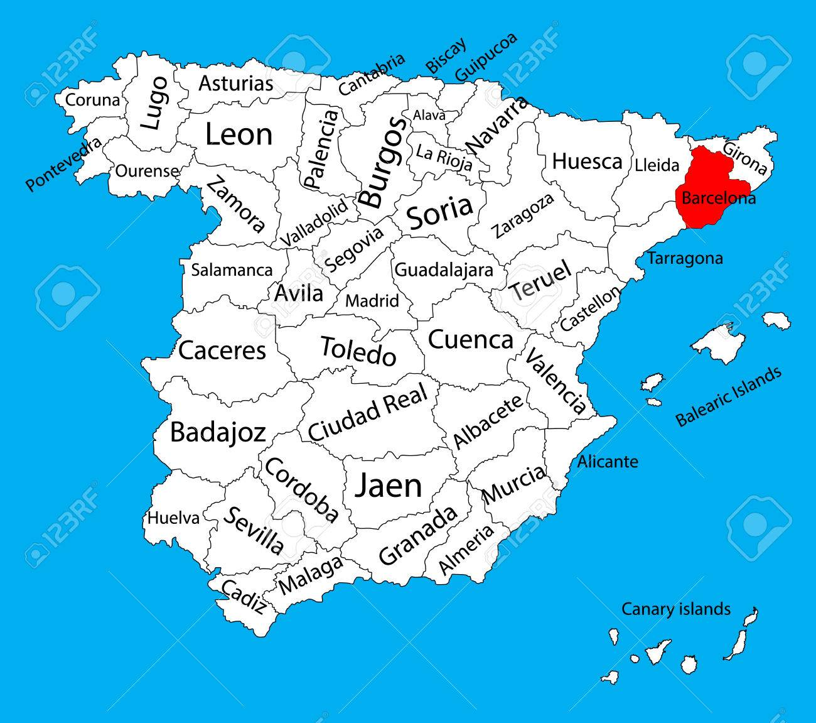
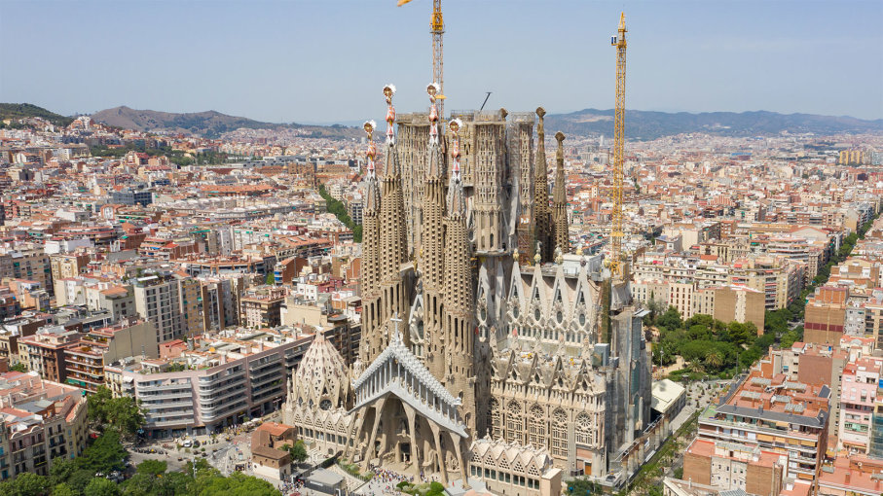
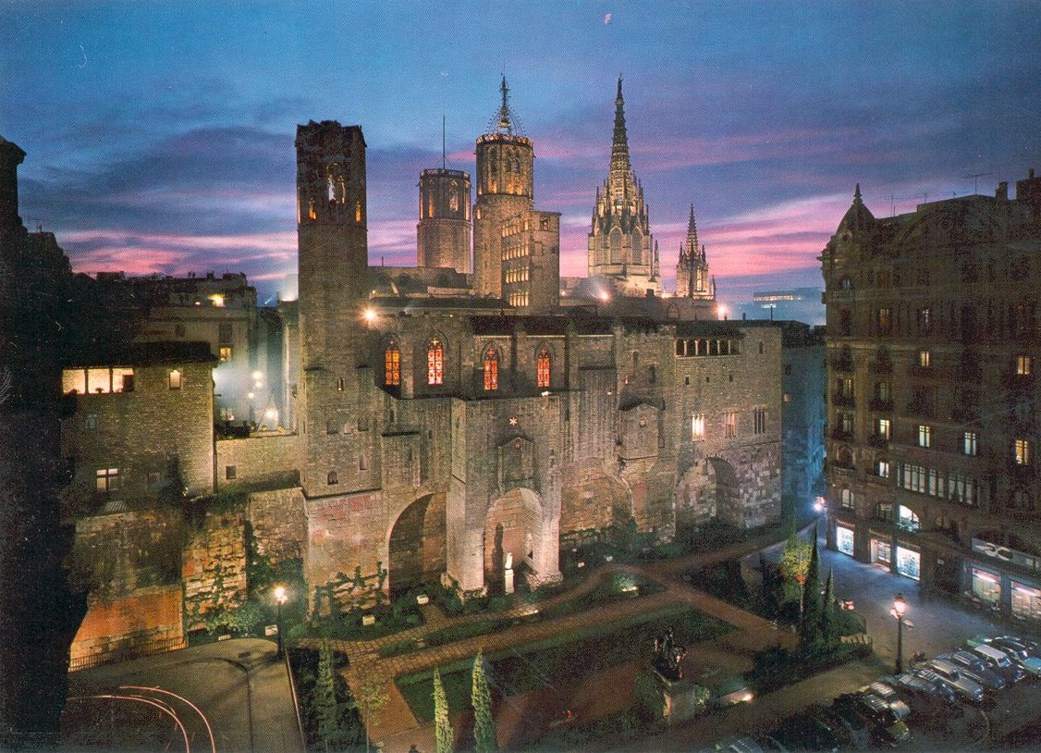
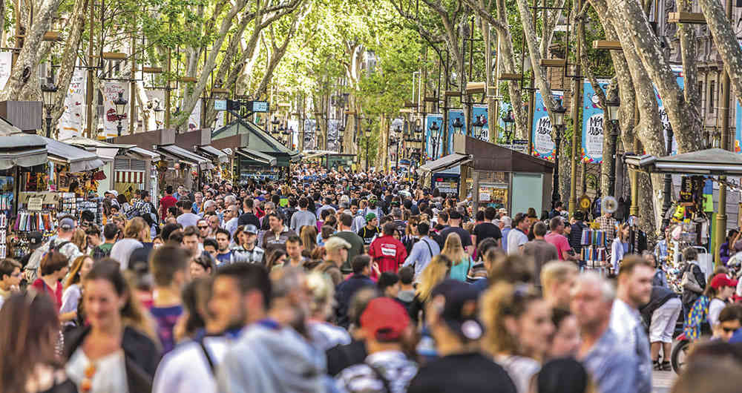
Libro pg. 19 ej. 3b
Es una ciudad grande, pero no es la capital del país. Es famosa por su equipo de fútbol. Está en el noreste de España, en el Mediterráneo. Hay un templo muy conocido y también hay un barrio antiguo con muchos bares y muchos monumentos interesantes. También hay gente de muchos paíes deifrentes.
Barcelona

Slide 7
Voy a reír, voy a bailar Vivir mi vida, la la la la Voy a reír, voy a gozar Vivir mi vida, la la la la
Voy a reír (¡eso!), voy a bailar Vivir mi vida, la la la la Voy a reír, voy a gozar Vivir mi vida, la la la la
A veces llega la lluvia Para limpiar las heridas A veces solo una gota Puede vencer la sequía
Y para qué llorar, pa' qué Si duele una pena, se olvida Y para qué sufrir, pa' qué Si así es la vida, hay que vivirla, la la la
Voy a reír, voy a bailar Vivir mi vida, la la la la Voy a reír, voy a gozar Vivir mi vida, la la la la ¡Eso!
Voy a vivir el momento Para entender el destino Voy a escuchar en silencio Para encontrar el camino
Y para qué llorar, pa' qué Si duele una pena, se olvida Y para qué sufrir, pa' qué Si duele una pena, se olvida, la la la
Voy a reír, voy a bailar Vivir mi vida, la la la la Voy a reír, voy a gozar Vivir mi vida, la la la la
¡Mi gente! ¡Toma!
Voy a reír, voy a bailar Pa' qué llorar, pa' que sufrir Empieza a soñar, a reír Voy a reír (¡oho!), voy a bailar Siente y baila y goza Que la vida es una sola Voy a reír, voy a bailar Vive, sigue Siempre pa' lante, no mires pa' atrás ¡Eso, mi gente! La vida es una
Voy a reír, voy a bailar Vivir mi vida la la la la Voy a reír, voy a gozar Vivir mi vida, la la la la

